Slide 1
Тестирование программы
Два вида тестирования программы:
Как «белый ящик» (структурный)
Как «черный ящик» (функциональный)

Slide 2
Тестирование программы

Slide 3
Тестирование программы

Slide 4
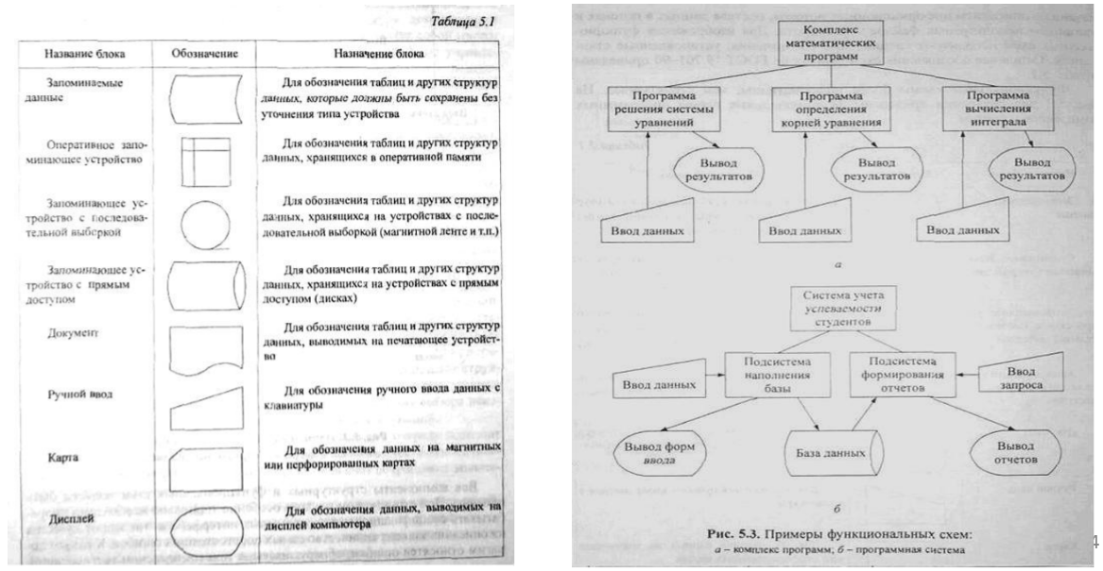
Функциональная схема ((ГОСТ 19.701 -90)

Slide 5
Метод пошаговой детализации
Использование метода пошаговой детализации для проектирования структуры программного обеспечения
На каких свойствах программных систем основан метод пошаговой детализации? Почему с его применением получают только структурные алгоритмы? В чем, по-вашему, заключается основная сложность данного метода?
Метод пошаговой детализации
• Структурный подход – декомпозиция методом пошаговой детализации
• Пошаговая детализация сверху вниз
• Использование конструкций структурного программирования
Основное правило структурной декомпозиции
• В первую очередь детализировать управляющие процессы
• В последнюю очередь – операции над данными Рекомендации
• Не отделять операции инициализации и завершения от их обработки
• Не проектировать слишком специализированные и универсальные модули
• Избегать дублирование действий в различных модулях
• Группировать сообщения об ошибках в один модуль

Slide 6
Метод пошаговой детализации
Использование метода пошаговой детализации для проектирования структуры программного обеспечения
На каких свойствах программных систем основан метод пошаговой детализации? Почему с его применением получают только структурные алгоритмы? В чем, по-вашему, заключается основная сложность данного метода?
Метод пошаговой детализации
• Структурный подход – декомпозиция методом пошаговой детализации
• Пошаговая детализация сверху вниз
• Использование конструкций структурного программирования
Основное правило структурной декомпозиции
• В первую очередь детализировать управляющие процессы
• В последнюю очередь – операции над данными
Рекомендации
• Не отделять операции инициализации и завершения от их обработки
• Не проектировать слишком специализированные и универсальные модули
• Избегать дублирование действий в различных модулях
• Группировать сообщения об ошибках в один модуль

Slide 7
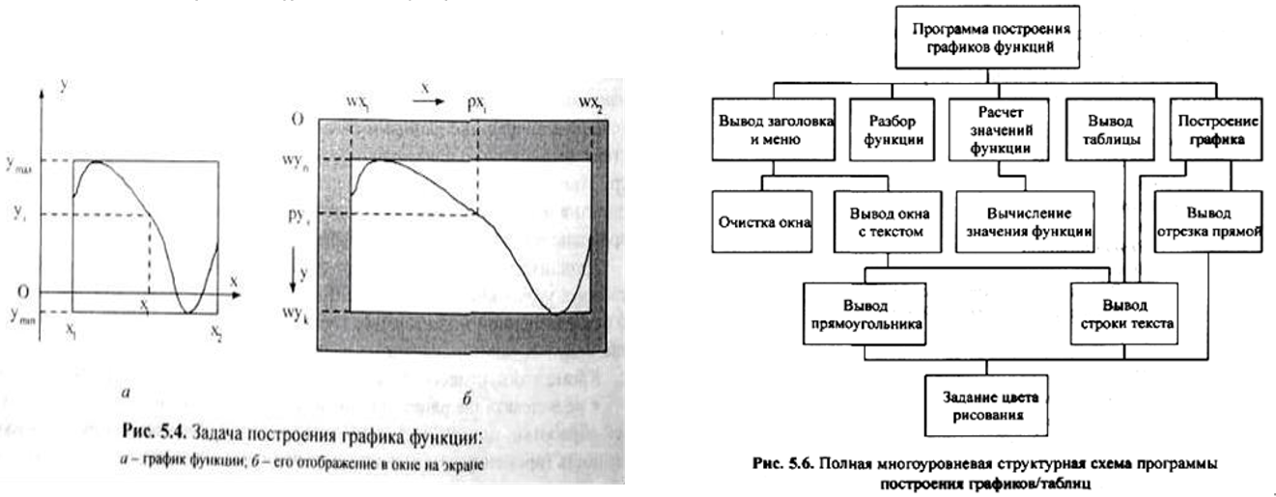
Метод пошаговой детализации
Пример. Разработать алгоритм программы построения графиков функций одной переменной на заданном интервале изменения аргумента [x1, х2]

Slide 8
Принципы декомпозиции программы
• не отделять операции инициализации и завершения от соответствующей обработки, так как
модули инициализации и завершения имеют плохую связность (временную) и сильное сцепление
(по управлению);
• не проектировать слишком специализированных или слишком универсальных модулей, так
как проектирование излишне специальных модулей увеличивает их количество, а проектирование
излишне универсальных модулей повышает их сложность;
• избегать дублирования действий в различных модулях, так как при их изменении исправления придется вносить во все фрагменты программы, где они выполняются - в этом случае
целесообразно просто реализовать эти действия в отдельном модуле;
• группировать сообщения об ошибках в один модуль по типу библиотеки ресурсов, тогда
будет легче согласовать формулировки, избежать дублирования сообщений, а также перевести
сообщения на другой язык.

Slide 9
Структурные карты Константайна

Slide 10
Структурные карты Константайна

Slide 11
Структурные карты Константайна

Slide 12
Структурные карты Константайна

Slide 13
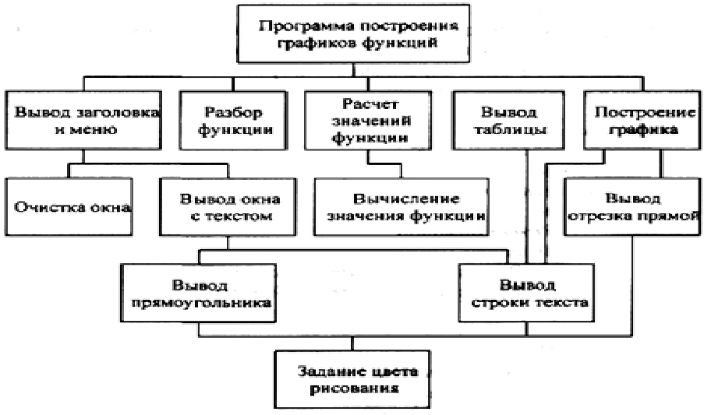
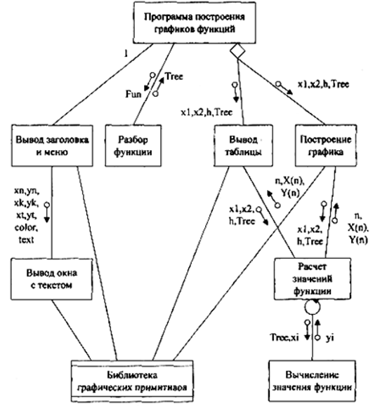
Структурная карта Константайна

Slide 14
Свойства компонента:
Самодостаточный код (т.е. не требуется дополнительных библиотек).
Самоустанавливаемый модуль (т.е. может быть удален или установлен с минимальными усилиями).
Может быть повторно использован в различных контекстах.
Динамическое связывание.
Для пользователей модуль – черный ящик.
Компонентная модель (component model) – Набор правил, определяющий интерфейсы ПК и их реализаций, и правил, по которым ПК взаимодействуют друг с другом.
Компонентная среда (компонентный фреймворк component framework) – набор базовых служб (basic service), обеспечивающих обмен данными между компонентами.

Slide 15
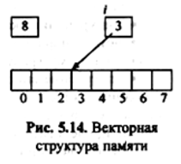
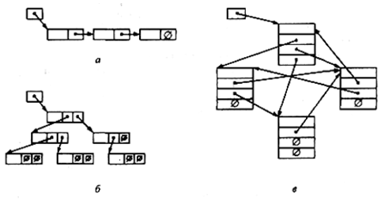
Проектирование структур данных:

Slide 16
Проектирование структур данных:
Методика Джексона. Структуры исходных данных и результатов определяют структуру программы.
• строят изображение структур входных и выходных данных
• выполняют идентификацию связей обработки (соответствия) между этими данными
• формируют структуру программы на основании структур данных и обнаруженных соответствий
• добавляют блоки обработки элементов, для которых не обнаружены соответствия
• анализируют и обрабатывают несоответствия, т.е. разрешают «столкновения»
• добавляют необходимые операции (ввод, вывод, открытие/закрытие файлов и т. п.);
• записывают программу в структурной нотации (псевдокоде).

Slide 17
Проектирование структур данных:
• Методика Варнье-Орра. Методика Варнье-Орра базируется на том же положении, что и методика Джексона, но основными при построении программы считаются структуры выходных данных и, если структуры входных данных не соответствуют структурам выходных, то их допускается менять. Таким образом, ликвидируется основная причина столкновений. В педыдущем примере целесообразно поменять местами оценки и названия предметов, чтобы упростить обработку.
• Однако на практике не всегда существует возможность пересмотра структур входных данных: эти структуры уже могут быть строго заданы, например, если используются данные, полученные при выполнении других программ, поэтому данную методику применяют реже.
• Как следует из вышеизложенного, методики Джексона и Варнье-Орра могут использоваться только в том случае, если данные разрабатываемых программ могут быть представлены в виде иерархии или совокупности иерархий

Slide 18
Case-технология

Slide 19
Сложность программы и ее оценка

Slide 20
Литература
Иванова Г.С. Технология программирования : учебник / Г.С. Иванова. — М. : КНОРУС, 2011. — 336 с.
Е.А. Жоголев. Введение в технологию программирования (конспект лекций). - М.: "ДИАЛОГ-МГУ", 1994.

